Slide 1
Materiali e Trattamenti

Slide 2


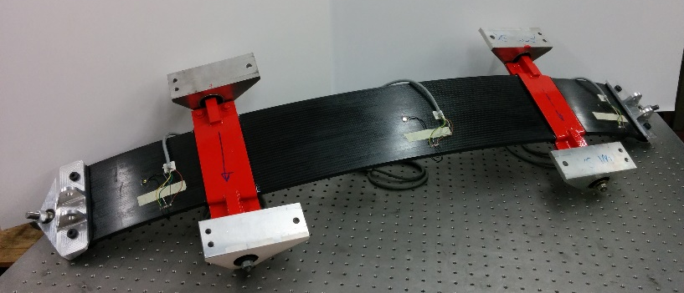
ACTL_2 : Balestra trasversale in materiale composito per applicazioni automotive
Traiettoria tecnologica Materiali avanzati e design innovativo per prodotti con nuove funzionalità; Materiali e processi innovativi per l’integrazione di nuove funzioni nei prodotti
  Obiettivo:
impiego di materiali avanzati, design innovativo per il sistema sospensivo automobilistico con nuove funzionalità
metodologie di ingegneria e sistemi per lo sviluppo di componenti innovativi in materiale composito, come la balestra trasversale
materiali e processi innovativi per l’integrazione di nuove funzioni o l’accorpamento di funzioni di prodotto esistenti in ottica di riduzione delle emissioni e lightweight design per il sistema sospensivo (30-50 % risparmio in peso)
Partner: SFC Compositi s.r.l. (Capofila) MEC s.r.l, Blue Engineering s.r.l.
OR/PMI Innovative: Politcnico di Torino-DIMEAS
Pilot/End User: N/A…
Durata: 24 mesi
PM: ACCOMO DANILO, Azienda S.F.C. Compositi
Bando: «Poli di Innovazione» 2016 - Linea A
  Risultato atteso:
  Nuovo prototipo di balestra e archetipi sospensivi, con design innovativo, materiali compositi e riduzione del peso, validato in ambiente operativo
Progetto inserito nell’agenda strategica di ricerca 2016 del Polo CGREEN, finanziato nell’ambito del POR FESR 2014-2020 del Piemonte e realizzato con il concorso di risorse del Fondo Europeo di Sviluppo Regionale (FESR), dello Stato Italiano e della Regione Piemonte.

Slide 3

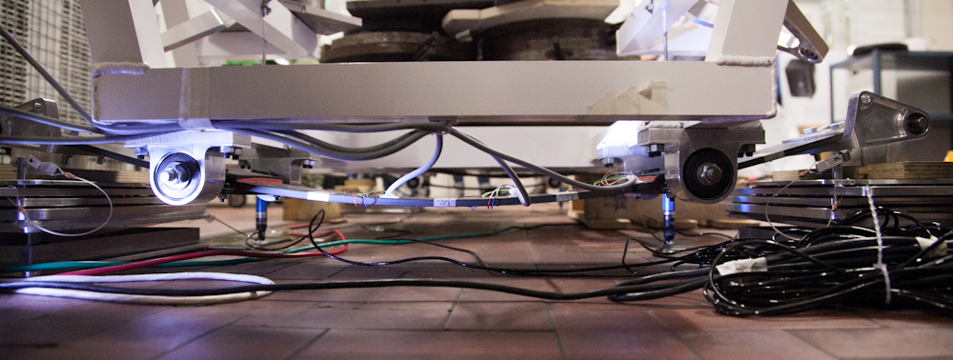
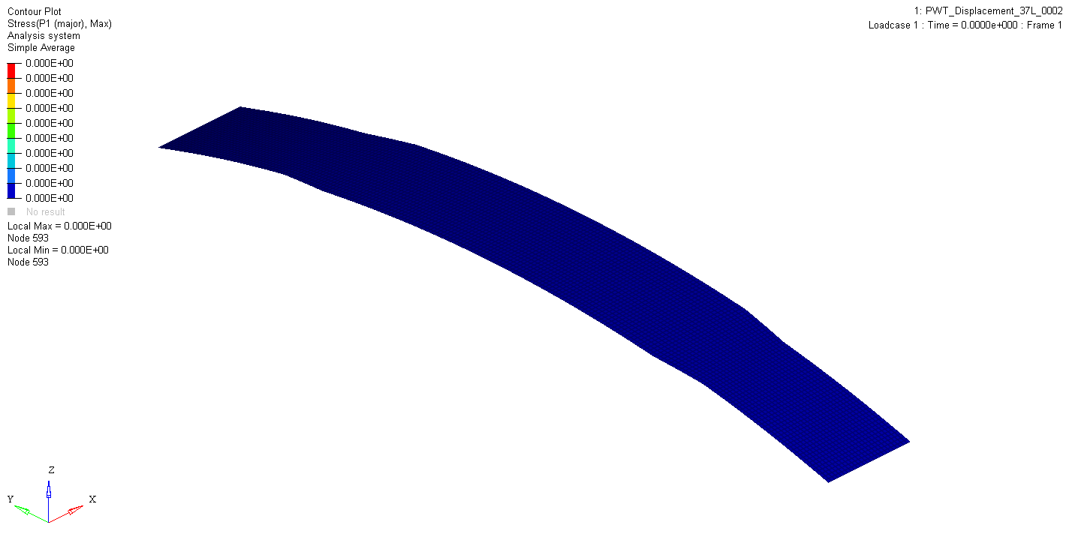
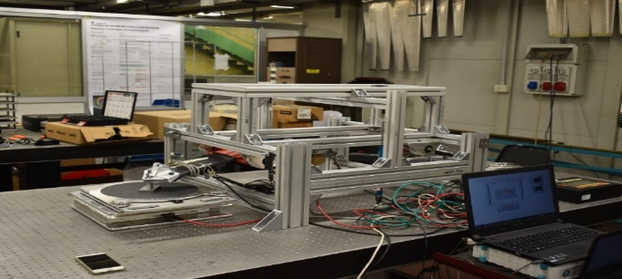
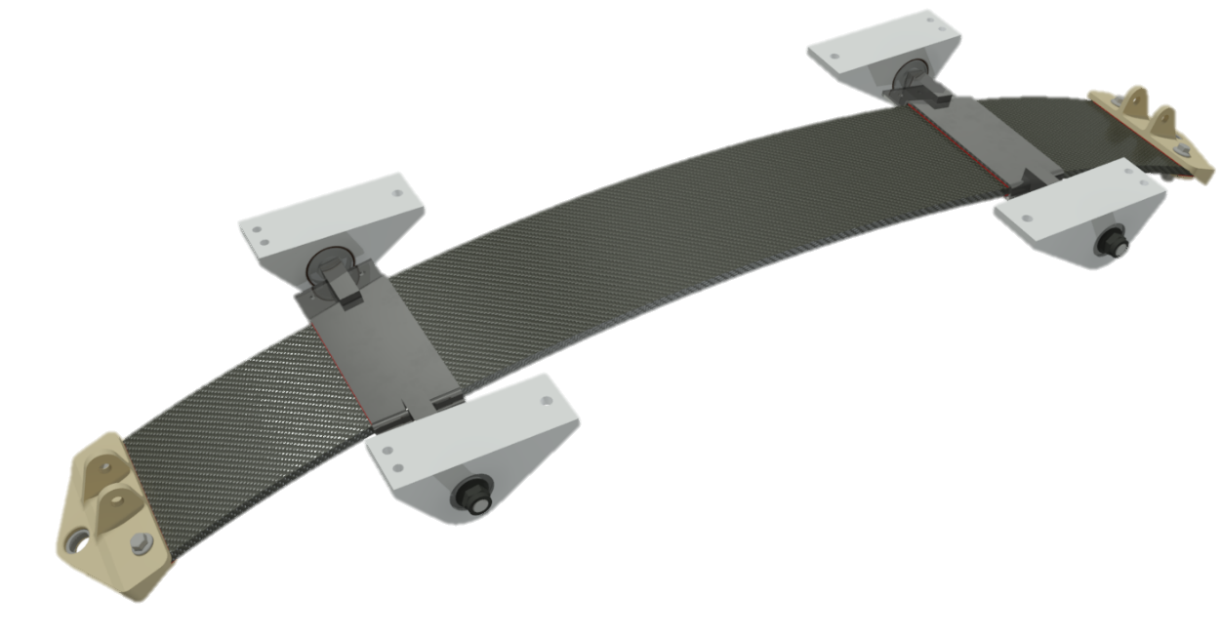
ACTL_2 : Balestra trasversale in materiale composito per applicazioni automotive
  Perché è innovativo?
Integrazione Design Innovativo attraverso l’uso di materiali compositi su sistemi strutturali e di sicurezza.
Abilitazione di tecnologie per la produzione in serie di materiali compositi svincolandosi da produzione «artigianale»
  Chi lo usa e come cambia la vita alle persone?
  La sospensione automobilistica è uno dei sistemi con maggiori requisiti in termini di sicurezza, comfort, rumorosità, resistenza all’invecchiamento e prestazioni
  Riuscire a fare del Lightweight Design sostenibile sia in termini prestazionali che produttivi su un componente così complesso abilita le tecnologie per molti altri componenti automotive
  Abilitare sistemi di sviluppo prodotto avanzati abbinate a tecnologie produttive automatizzate e non più manuali rende i materiali compositi competitivi ma soprattutto economicamente sostenibili
  L’utilizzo di materiali compositi permetterà di realizzare strutture estremamente leggere per il trasporto ibrido ed elettrico
Mercati di applicazione: AUTOMOTIVE
Fatturato previsto: 6.500.000 €
Nuovi occupati: 7 nuove assunzioni (1 ingegnere/impiegato + 1 tecnico di processo + 5 operai specializzati)
Progetto inserito nell’agenda strategica di ricerca 2016 del Polo CGREEN, finanziato nell’ambito del POR FESR 2014-2020 del Piemonte e realizzato con il concorso di risorse del Fondo Europeo di Sviluppo Regionale (FESR), dello Stato Italiano e della Regione Piemonte.

Slide 4


ACTL_2 : Balestra trasversale in materiale composito per applicazioni automotive
  Tempistiche e avanzamento
INIZIO PROGETTO: 15/11/2017 FINE PROGETTO: 14/11/2019
WP0: Project Management M0.x:verbali, stato avanzamento lavori e chiusura progetto – in corso
WP1: Benchmark e aggiornamento scenario brevettuale –chiuso MS1.1: Benchmark e scenario brevettuale aggiornato
WP2: Validazione Metodologia Analisi e Calcolo per Sviluppo Prodotto manufatti in Materiale Composito -in corso MS2.1: Metodologia validata sul prodotto
WP3: Validazione Processo Produttivo Innovativo per Alti Volumi -in corso Ms3.1: processo produttivo validato
WP4: Realizzazione del Prototipo e Test della Tecnologia Produttiva– da avviare Ms4.1: Prototipo Testato
WP5: Analisi dei risultati e validazione finale–da avviare Ms5.1 Validazione attività svolta
  Diffusione dei risultati
Pubblicazioni scientifiche e convegni specializzati attraverso il Politecnico di Torino
Pubblicazioni divulgative su riviste di settore,
Partecipazioni a fiere del settore tramite partecipazione al progetto PIF,
News attraverso sito web
Progetto inserito nell’agenda strategica di ricerca 2016 del Polo CGREEN, finanziato nell’ambito del POR FESR 2014-2020 del Piemonte e realizzato con il concorso di risorse del Fondo Europeo di Sviluppo Regionale (FESR), dello Stato Italiano e della Regione Piemonte.

